Slide 1
需求分析
1-14小组
物流与订单

Slide 2
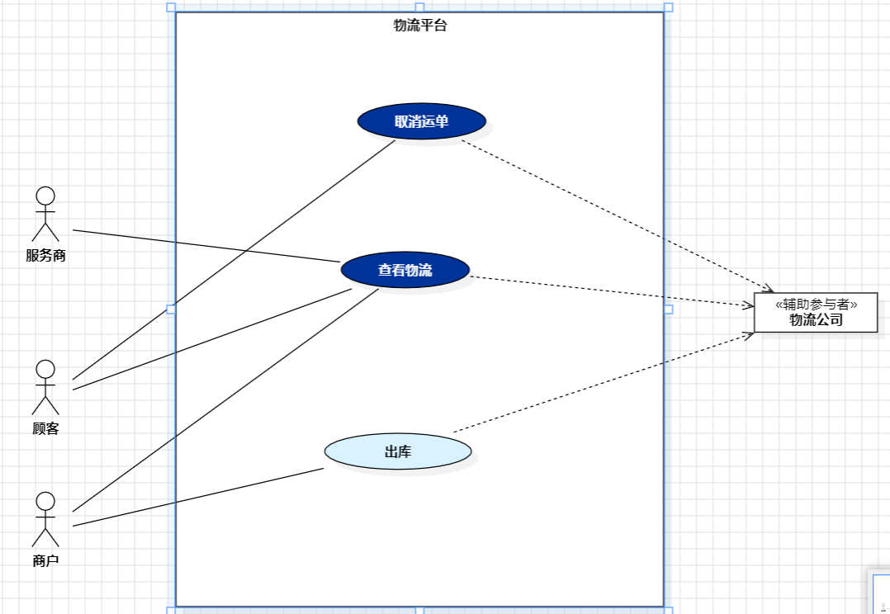
Notes:
商户这里还应该有一个物流模块的内容是创建运费模版，修改，删除

Slide 3
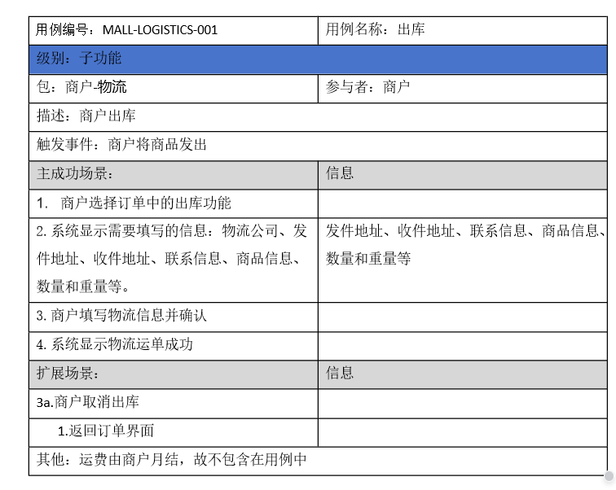

Slide 4
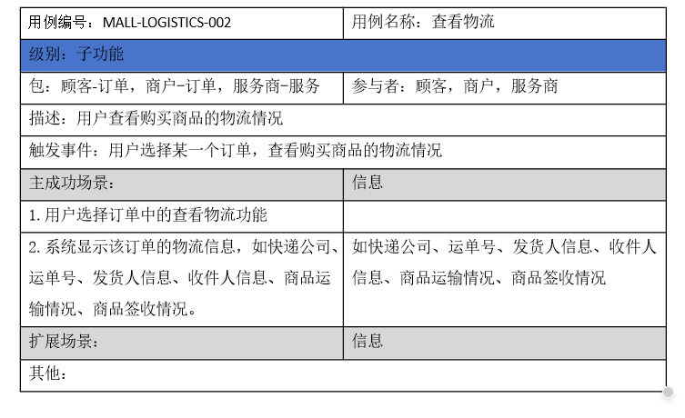

Slide 5
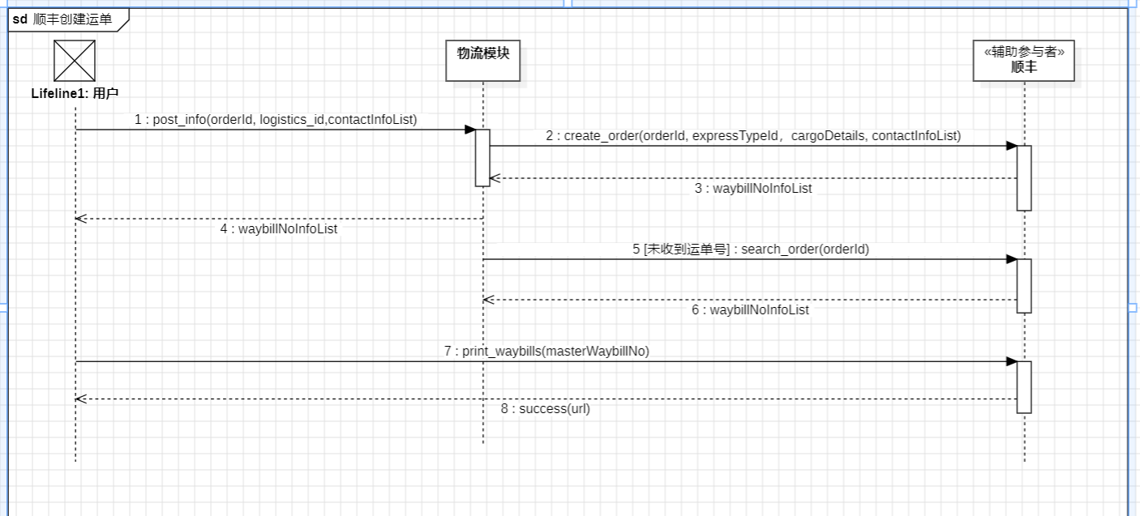
顺丰创建运单
图中方法名 | 调用说明url | 功能
create_order | https://open.sf-express.com/Api/ApiDetails?level3=393&interName=%E4%B8%8B%E8%AE%A2%E5%8D%95%E6%8E%A5%E5%8F%A3-EXP_RECE_CREATE_ORDER | 向顺丰下订单
search_order | https://open.sf-express.com/Api/ApiDetails?level3=339&interName=%E8%AE%A2%E5%8D%95%E7%A1%AE%E8%AE%A4%2F%E5%8F%96%E6%B6%88%E6%8E%A5%E5%8F%A3-EXP_RECE_UPDATE_ORDER | 未收到顺丰返回运单号时，查询运单号
print_waybills | https://open.sf-express.com/Api/ApiDetails?level3=318&interName=%E4%BA%91%E6%89%93%E5%8D%B0%E9%9D%A2%E5%8D%951.0%E6%8E%A5%E5%8F%A3-COM_RECE_CLOUD_PRINT_WAYBILLS | 商户打印运单

Slide 6
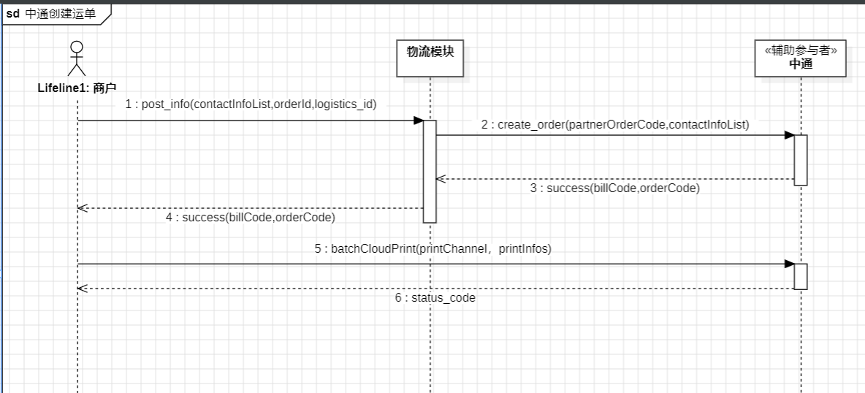
中通创建运单
图中方法名 | 调用说明url | 功能
create_order | https://open.zto.com/#/interface?resourceGroup=20&apiName=zto.open.createOrder | 创建运单
batchCloudPrint | https://open.zto.com/#/interface?resourceGroup=20&apiName=zto.print.batchCloudPrint | 打印运单

Slide 7
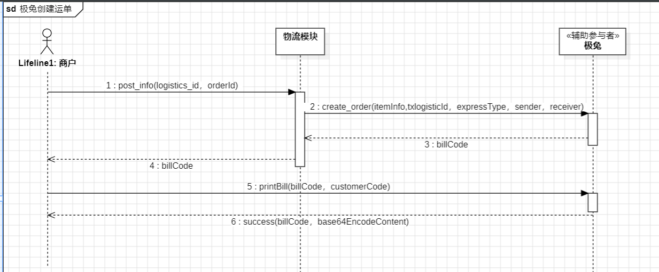
极兔创建运单
图中方法名 | 调用说明url | 功能
create_order | https://open.jtexpress.com.cn/#/apiDoc/orderserve/create | 创建运单
printBill | https://open.jtexpress.com.cn/#/apiDoc/vip/printOrder | 打印运单

Slide 8
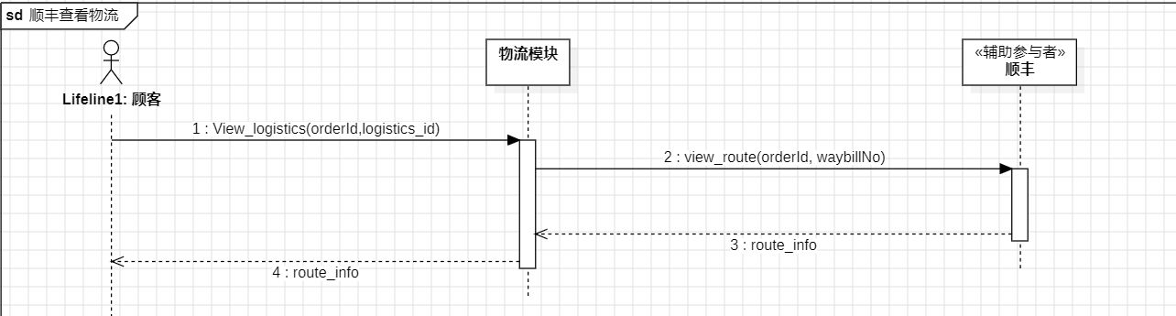
顺丰查看物流
图中方法名 | 调用说明url | 功能
view_route | https://open.sf-express.com/Api/ApiDetails?level3=397&interName=%E8%B7%AF%E7%94%B1%E6%9F%A5%E8%AF%A2%E6%8E%A5%E5%8F%A3-EXP_RECE_SEARCH_ROUTES | 查看物流信息

Slide 9
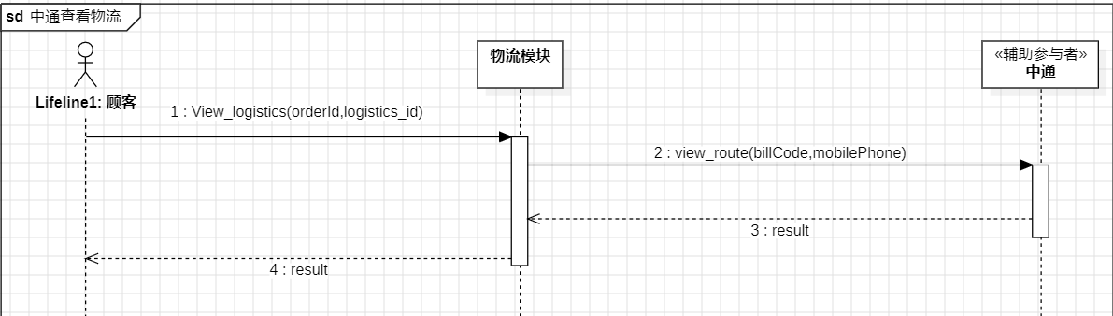
中通查看物流
图中方法名 | 调用说明url | 功能
view_route | https://open.zto.com/#/interface?resourceGroup=10&apiName=zto.merchant.waybill.track.query | 查看物流信息

Slide 10
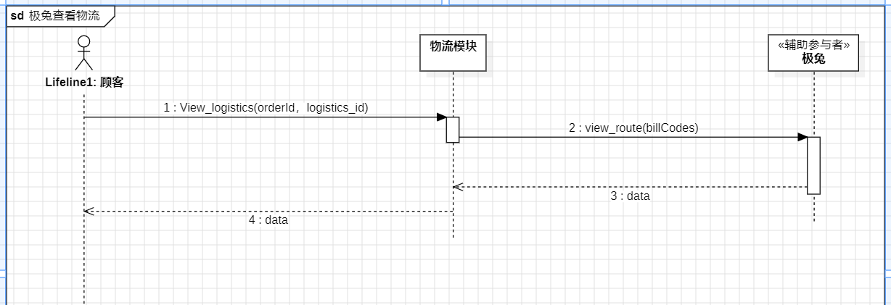
极兔查看物流
图中方法名 | 调用说明url | 功能
view_route | https://open.jtexpress.com.cn/#/apiDoc/logistics/query | 查看物流详情

Slide 11
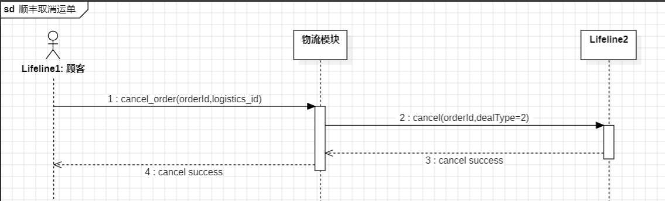
顺丰取消运单
顾客取消订单时，在系统内部自动完成关联运单的取消
我们考虑到没有涉及到参与者，或者说参与者的目标是取消订单，因此取消运单没有被我们定义成用例
图中方法名 | 调用说明url | 功能
cancel | https://open.sf-express.com/Api/ApiDetails?level3=339&interName=%E8%AE%A2%E5%8D%95%E7%A1%AE%E8%AE%A4%2F%E5%8F%96%E6%B6%88%E6%8E%A5%E5%8F%A3-EXP_RECE_UPDATE_ORDER | 取消运单
注意：即使某订单被取消后，该订单号仍不可复用

Slide 12
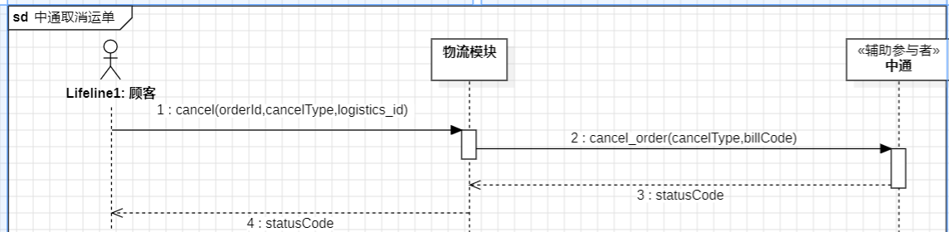
中通取消运单
图中方法名 | 调用说明url | 功能
cancel_order | https://open.zto.com/#/interface?resourceGroup=20&apiName=zto.open.cancelPreOrder | 取消运单

Slide 13
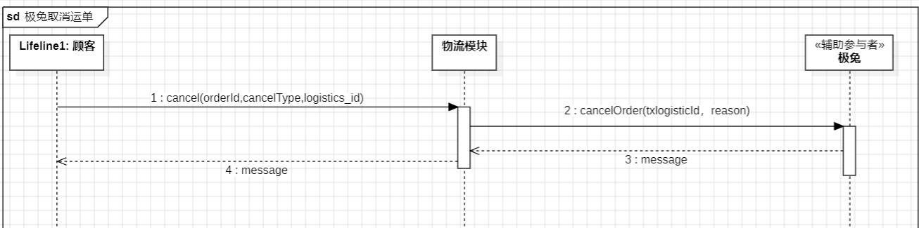
极兔取消订单
图中方法名 | 调用说明url | 功能
cancelOrder | https://open.jtexpress.com.cn/#/apiDoc/orderserve/cancel | 取消运单

Slide 14
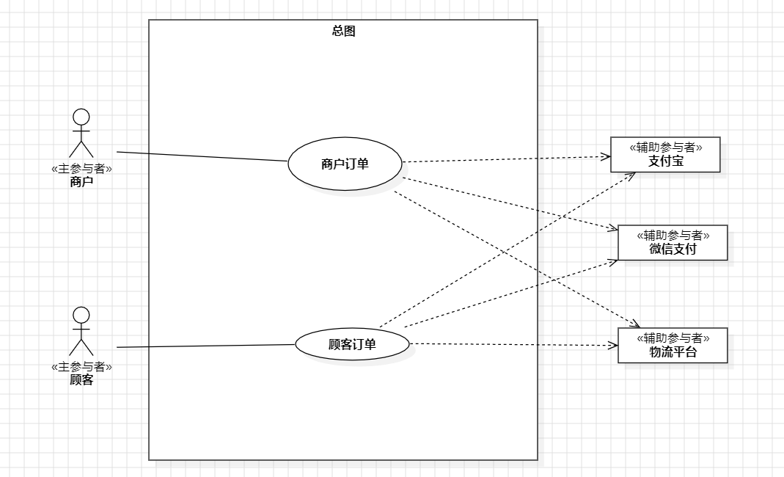
2 订单总图

Slide 15
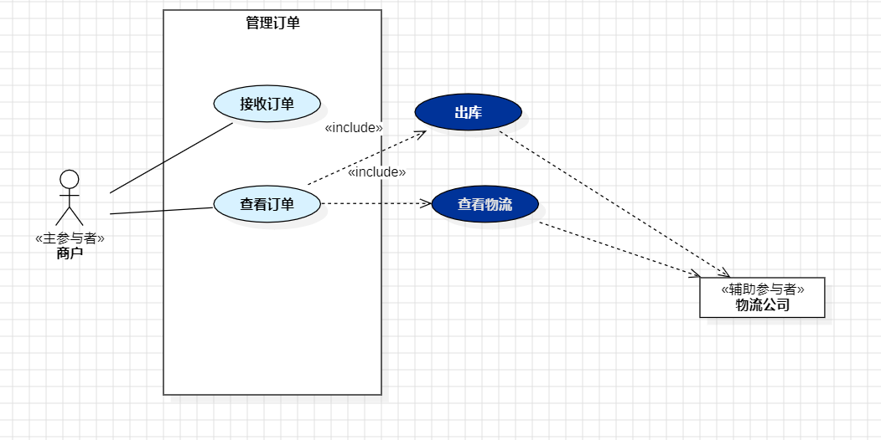
2.1 商户-订单
出于实际考虑，取消商户的取消订单的功能
对于商户发件，有专门的名称，是出库。而出库需要选择对应的仓库，我们可以将不同的仓库抽象为下运单时不同的地址
我们考虑取消商户的接收订单的用例，因为对于商户来说，应当不能主观选择是否接受订单，而应当是当顾客完成一个订单的创建，商户则在查看订单的订单列表中看到此订单并对此订单进行操作

Slide 16
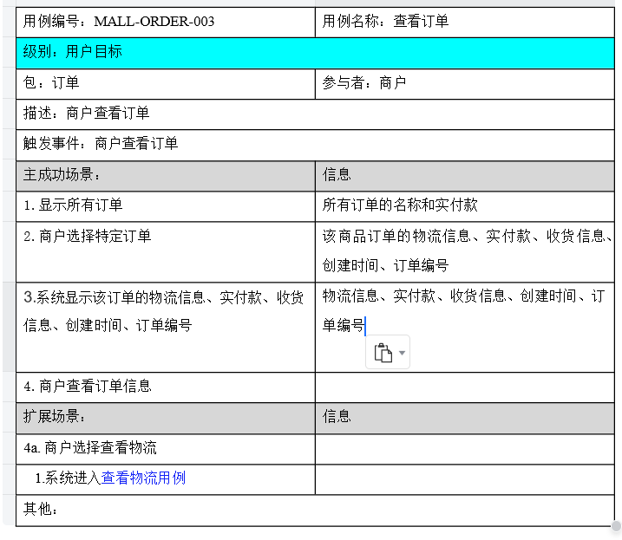

Slide 17
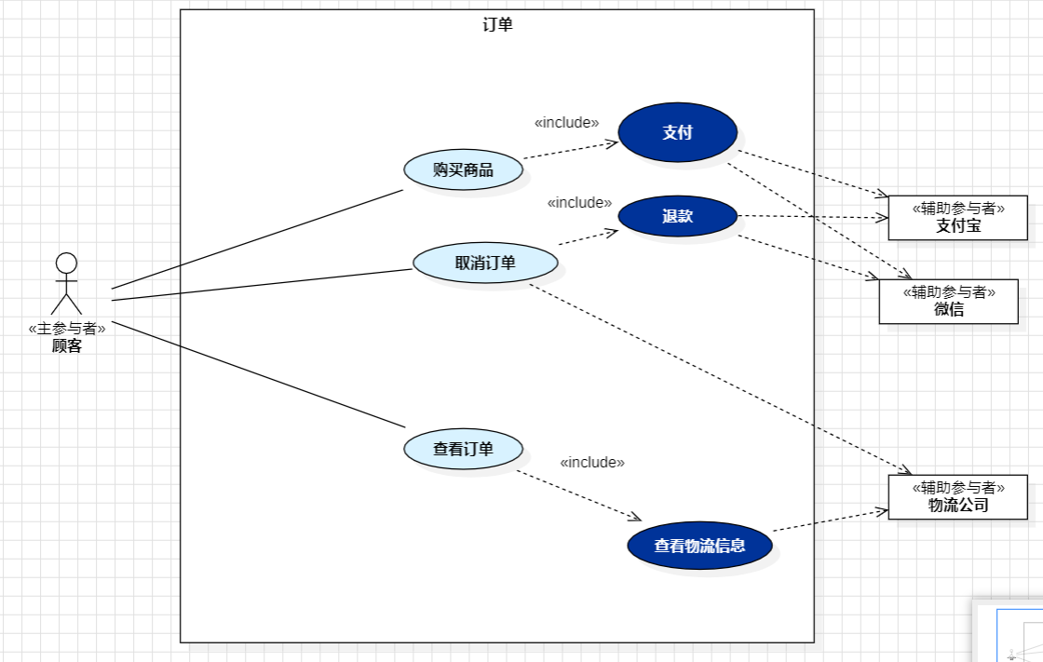
2.2 顾客-订单
原本顾客的用例中是有修改订单的，但是我们在询问老师得知不可修改地址之后，再结合实际各商城app的情况，认为修改订单用例没有存在必要，因此删去

Slide 18
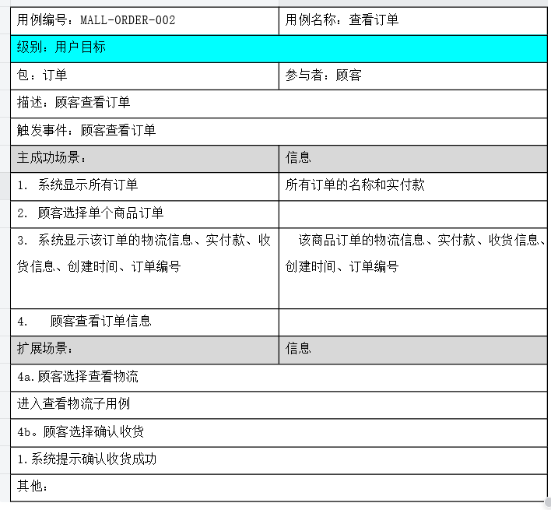

Slide 19
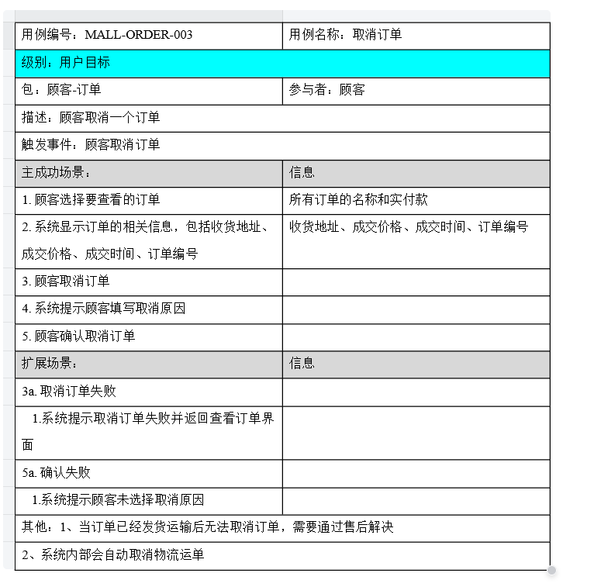

Slide 20
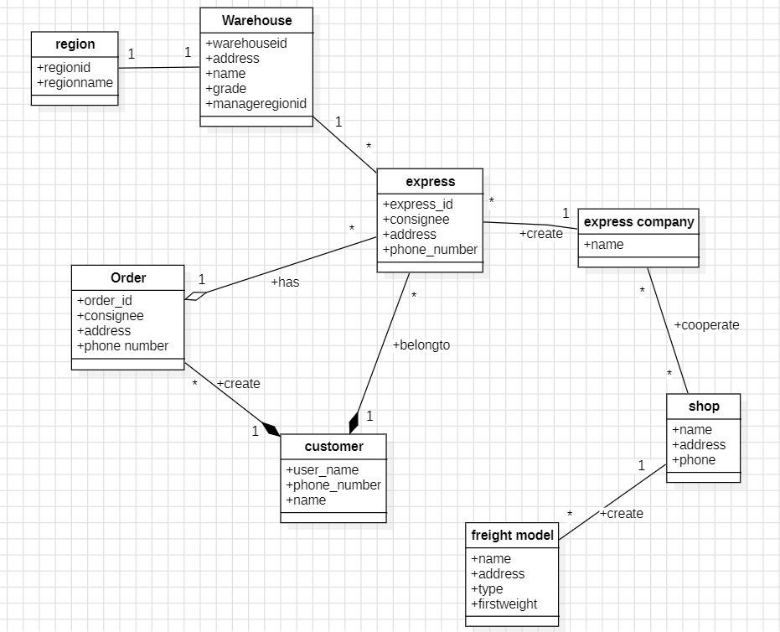

Slide 21
Thanks!

